Slide 1
XBee 통신 프로그램
19100179 임준형

Slide 2
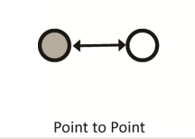
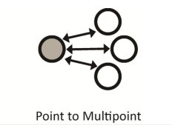
XBee 통신
☺ Digi사에서 생산하는 자체 통신 규격이자 제품의 이름
☺ 시리얼 통신을 무선으로 중계해 주기 때문에 아두이노로 할 수 있는 가장 쉬운 무선 통신 방법 중의 하나
☺ ISM(산업과학의료) 대역인 2.4GHz 영역을 사용
☺ 무선 개인 영역 네트워크(PAN : Personal Area Network)용 통신 규정을 지정한 IEEE 802.15.4표준을 준수
☺ 일대일 통신(point to point)과 일대다 통신(point to multipoint)을 사용
일대일 통신은 원거리에 위치한 장치 사이의 유선 시리얼 통신을 대체할 때 매우 유용하다.
일대다 통신은 분산 센서 네트워크 구축에 자주 사용된다.

Slide 3
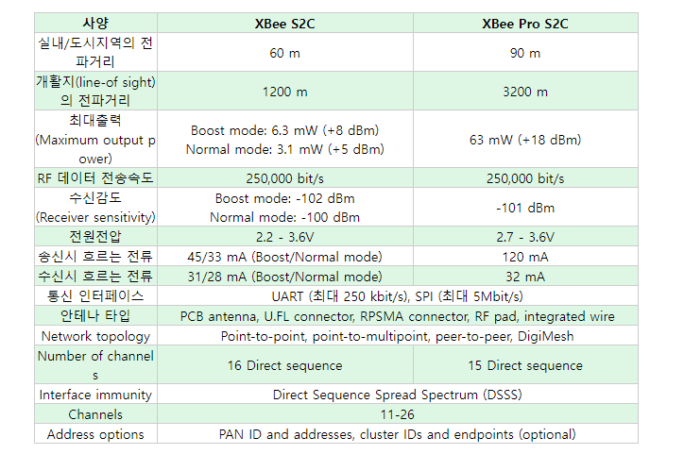
☺ XBee 무선 모듈은 API 모드(Application Programming interface)나 단순 시리얼 통신 모드(Serial Pass-through Mode)로 통신한다.
☺ XBee의 API 모드에서는 입출력 핀의 상태를 곧바로 무선 전송하기 때문에 MCU가 없 는 기상 관측 송수신기 같은 장치도 만들 수 있다.

Slide 4
XBee는 AT와 API 모드를 지원하는데, AT모드는 투명(Transparent)모드라고도 하며, 공장 출하시 초기 세팅으로 제공된다. AT모드는 메시지 데이터 자체를 보내고 받을 수 있으며 단순한 전송 및 수신이 가능하다.
API모드에서는 프로그래머가 필요한 정보인 도착 주소, 패킷의 형태, 그리고 체크섬과 데이터를 패키지화 한다. 또한 수신 노드는 소스 주소, 패킷의 종류, 신호 강도, 그리고 체크섬과 같은 정보와 함께 데이터로 접수한다.
Radio Signal Strength Indicator (RSSI) 등의 신호 세기 및 특정 주소를 프로그래밍화하여 노드간에 다이나믹하게 통신을 하기 위해서는 유연성이 있는 API모드를 사용하는 것이 적절할 것이다.

Slide 5
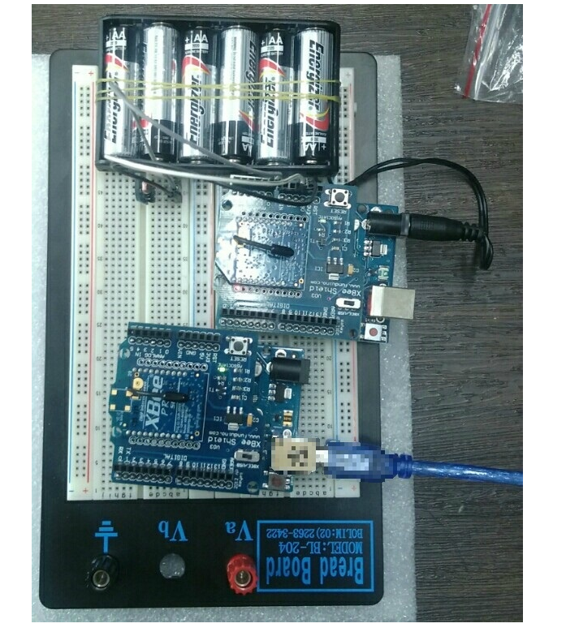
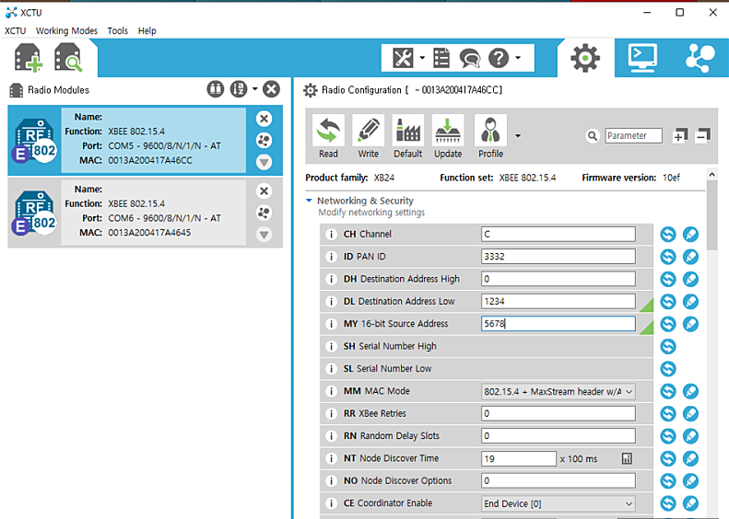

Slide 6
